Slide 1
LECTURE 2. NOTE AND KEY SYSTEM
НООТ, ТҮЛХҮҮРИЙН СИСТЕМ
Ноот, түлхүүрийн систем үүсэл /Origination of notes and key system/
Эгшгийн дараалал, өрөг ба түүнийг нэрлэх зарчмууд /Note orders, its naming principles/
Ноотны шугам, нэмэлт шугам, октавын систем /Note lines, additional lines and structure of octaves/
Түлхүүр /Key/
Багш: Э.Зулцэцэг Ph.D

Slide 2
ДЭД СЭДЭВ
Ноот, түлхүүрийн систем үүсэл /Origination of notes and key system/
Эгшгийн дараалал, өрөг ба түүнийг нэрлэх зарчмууд /Note orders, its naming principles/
Ноотны шугам, нэмэлт шугам, октавын систем /Note lines, additional lines and structure of octaves/
Түлхүүр /Key/

Slide 3
НООТ, ТҮЛХҮҮРИЙН СИСТЕМ ҮҮССЭЛ /ORIGINATION OF NOTES AND KEY SYSTEM/
Хөгжмийн 7 ноотыг анх хэн зохиосон бэ? Ноот тус бүрийн утга учрыг та мэдэх үү? урьд өмнө нь До-Ре-Ми-Фа-Соль-Ля-Си гэсэн 7 ноотыг анх хэн зохиосон юм бол, ямар утга учиртай үгнүүд юм бол гэж бодож л байсан биз дээ?

Slide 4
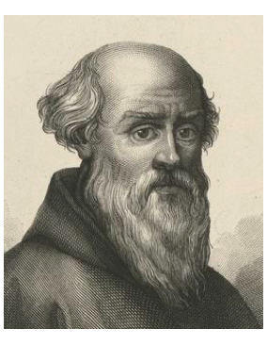
Тэгвэл нотыг анх зохион бүтээсэн эрхэм бол МЭӨ 990-1050 оны үед амьдарч байсан Гвидо Аретински гэх лам ажээ. Тэрээр Флоренц хотод өнөөгийн хөгжмийн гайхамшигтай 7 эгшгийг зохиосон бөгөөд Ареццо, Тускани гэх жижигхэн хотод амьдардаг нэгэн байв.
https://ru.wikipedia.org/wiki/%D0%93%D0%B2%D0%B8%D0%B4%D0%BE_%D0%B4%E2%80%99%D0%90%D1%80%D0%B5%D1%86%D1%86%D0%BE

Slide 5
Флоренц хотод түүнд зориулсан хөшөө хүртэл байдаг байна. Гвидо дуу хөгжим болон сүмийн хоор дуучдын багш байсан бөгөөд Итали орноор аялж, Ром хотод Пап лам Жон XIX-тэй уулзан, хөгжмийн зэмсэг бүтээх санаагаа хэлж байсан байна. Нэгэн удаа дуулж буй чимээнээс авиа эгшгийг тэмдэглэж авах үүднээс Гвидо өвөрмөц залбирлын системийг бий болгожээ.

Slide 6
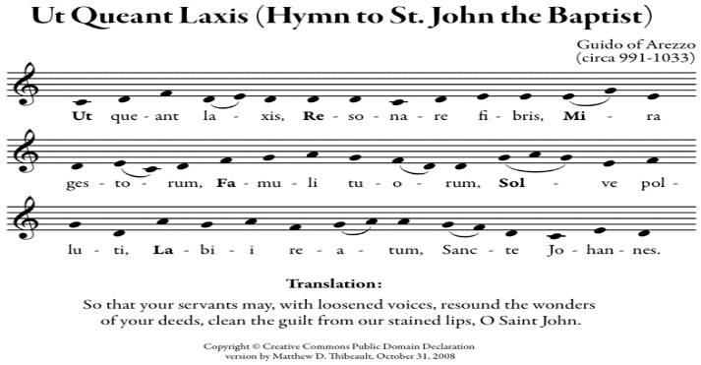
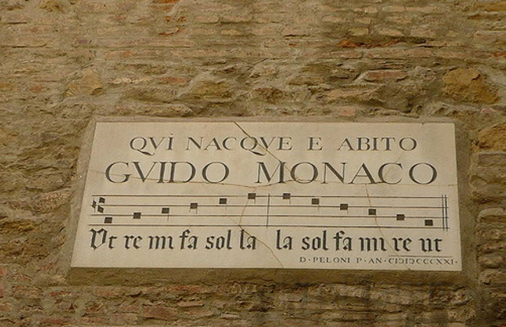
https://propianino.ru/gvido-darecco

Slide 7
Эхний “ut” гэдэг нь дуулахад боломжгүй байсан бөгөөд хожим 16-р зууны үед “do”-оор солигдсон гэдэг. До эгшгийн хувьд “Доминос” буюу Эзэн гэх үгнээс гаралтай. Нотуудын нэршил болон утга: До – Доминос – Эзэн Ре – Рерум – Асуудал Ми – Миракулум – Ид шид Фа – Фамилас планетариум – Гаригуудын гэр бүл, нарны систем Соль –Солис – Нар Ла – Лактеа – Сүүн зам Си –Сидерае – Диваажин гэсэн утгыг агуулна.

Slide 8
ЭГШГИЙН ДАРААЛАЛ, ӨРӨГ БА ТҮҮНИЙГ НЭРЛЭХ ЗАРЧМУУД /NOTE ORDERS, ITS NAMING PRINCIPLES/
Хөгжмийн практикт үндэс болсон хөгжмийн тогтолцоо гэдэг нь өөр хоорондоо өндөр намын тодорхой харьцаанд орших эгшийн эгнээ мөн. Хөгжмийн эгшгүүдийг өндөр намаар нь эгнүүлэн жагсаасныг эгшийг эгнээ гээд харин эгшиг бүрийг нь өрөг гэж нэрлэнэ.

Slide 9
Одоогоор хөгжмийн тогтолцооны эгшгийн бүрэн эгнээг өөр өөрийн өндөртэй 88 эгшгийг багтаасан заншил тогтжээ. Хамгийн намаас (бүдүүн) хамгийн өндөр (нарийн) эгшгээ хүртэл дараалсан тэдгээрийн хэлбэлзэл нь секундэд 16-4176 хүртэлх давтамжтай бөгөөд ийм л хэмжээний давтамжийг бидний сонсох эрхтэн ялган хүртэж байна.

Slide 10
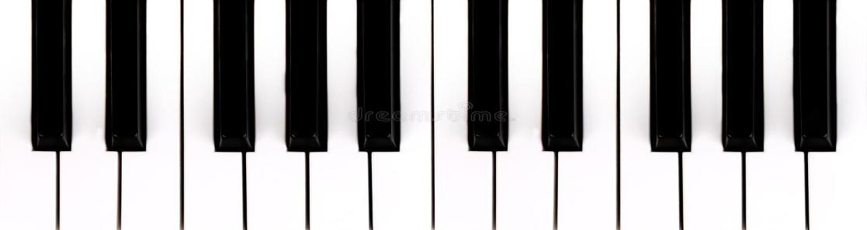
Хөгжмийн тогтолцооны эгшгийн эгнээний үндсэн өргүүдийн зөвхөн долоо нь оноосон нэртэй: До, ре, ми фа, соль, ля, си; Эдгээрийн үндсэн өргүүд нь төгөлдөр хуурын цагаан даруулуудтай таарах бөлгөө:
http://www.smackmypitchup.com/smpu/?sec=content&id=92&topid=123

Slide 11
Эгшгийн эгнээний үндсэн өргүүдийг до, ре, ми, фа, соль, ля, си гэж үеэр нэрлэхээс гадна латин цагаан толгойн үсгээр тэмдэглэдэг журам тогтоод олон зуун болж байна. Хөгжмийн эгшгийг үсгээр тэмдэглэх оролдлого бүр эртний Герегэд гарч байсан ч манай эриний Х зуунаас л европын олон оронд дэлгэрч журам болж тогтсон юм.

Slide 12
Гэхдээ дундад эртний үед, хөгжмийн эгшгийг үсгээр тэмдэглэх тогтолцоо төлөвшиж байх үед эгшгийг эгнээ “до”-гоос биш, “ля”-гаас эхэлж, дараагийн эгшийг нь “си” биш “си бемоль” байснаас эгшгийн эгнээний үсгэн тэмдэглэгээ доорх байдалтай байв. Хөгжмийн эгшгийг үсгээр болон үеэр гэж 2 янзаар нэрлэдэг.
Хөгжмийн анхан шатны онол-суурь ухаан, Д.Жанчив, Бемби сан, Улаанбаатар 2007, Х.12

Slide 13
Тэмдэглэх: ЛЯ СИЬ ДО РЕ МИ ФА СОЛЬ СИ
A B C D E F G H
Дуудах:
а бэ цэ дэ э эф гэ ха
Хөгжмийн онолыг сурах хялбарчилсан хичээлүүд, Ц.Жамъян, Цээл эрдэнэ, Улаанбаатар 2007, Х.6

Slide 14
Он цаг улирч хөгжмийн тогтолцоо хувьсан өөрчлөгдөхийн хэрээх эгшгийн эгнээ “ля”-гаас биш, “до”-гоос эхлэх болж “си бемоль”-үндсэн эгшгийн байрыг “си” эзлэх болсоноор латин цагаан толгойн үсгийн дарааллын дагуу түүнийг “Н” үсгээр тэмдэглэх болжээ. Үндсэн эгшгүүдийг үсгээр тэмдэглэх арга нь журам болоод ирэхээр латин цагаан толгойн үсгийн дараалал алдагдсан нь ийм л учиртай юм.

Slide 15
Дунд үедээ дээрх эгшгийн эрэмбийг 2 төрлөөр буюу дээд си эгшгийг B durum (хатуу) гэж нэрлэн тэгш дөрвөлжин хэлбэртэй тэмдэглэдэг байсан ба доод эгшиг буюу си бемоль эгшгийг B mollis (зөөлөн) гэж нэрлэн дугуй дүрсээр тэмдэглэдэг байсан байна. Орчин үеийн практик энэ 2 системийн аль алиныг нь хэрэглэж байгаа бөгөөд дуулах, мөн дэвсгэр хөгийг үеэр нэрлэх, хөнгөн хөгжмийн аккомпанементыг тэмдэглэхдээ үсгийн томъёог нэлээд хэрэглэж байна.

Slide 16
Сүүлийн үед си эгшгийг H, B үсгээр тэмдэглэн B үсгээр си-бемолийг, H үсгээр “си” эгшгийг тэмдэглэн бичихээр өөрчилсөн.
Үеэр нэрлэх: ДО РЕ МИ ФА СОЛЬ ЛЯ СИ
Үсгээр нэрлэх нь: C D E F G A H

Slide 17
Үндсэн өргүүдийн долоон нэр үечлэн давтагдсаар эгшгийн эгнээ дэх нийт үндсэн өргийг бүхэлд нь хамарна. Ингэж үечлэн давтагдах ижил нэртэй өргүүд олонтаа тааралдах нь мэдээж. Эдгээр ижил нэртэй өргүүдийг нэгэн зэрэг дуугаргаад сонсохуй хоорондоо төгс нийцтэй, зөвхөн өндөр, намаараа л ялгаатай нэг л эгшиг мэт сонсогдоно.

Slide 18
Энэ нь эгшгийн эгнээний найм дахь эгшиг бүр нь нэгдэхээсээ хоёр дахин илүү давтамж бүхий хэлбэлзэлтэй байдагтай холбоотой юм. Өнөөгийн хөгжмийн тогтолцоонд нийтээр хүлээн зөвшөөрсөнөөр нэгдүгээр октавын “ля” (ла) эгшиг секундэд 440 орчим (сүүлийн үес 442 болгож хэрэглэх болсон нь хүний амьдралын цагийн хурд, технологийн хөгжилтэй холбоотой байж болох) хэлбэлзэх давтамжтай гэж үздэг.

Slide 19
Тэгэхлээр “ля” эгшиг бүр өгсөж давтагдахдаа давтамжийн хурд нь хоёр дахин нэмэгдэж (440*2=880*2=1760*2=3520), уруудаж давтагдахдаа давтамжийн хурд нь хоёр дахин буурна (440:2=220:2=110:2=55:2=27.5) гэсэн ойлголт гарч ирнэ.
Хөгжмийн анхан шатны онол-суурь ухаан, Д.Жанчив, Бемби сан, Улаанбаатар 2007, Х.12

Slide 20
НООТНЫ ШУГАМ, НЭМЭЛТ ШУГАМ, ОКТАВЫН СИСТЕМ /NOTE LINES, ADDITIONAL LINES AND STRUCTURE OF OCTAVES/
Өөр хоорондоо ижил зайтай зэрэгцэн орших таван шулуун шугамыг ноотны дэвсгэр гэнэ. Эдгээр таван шугамыг өвөр ба араас нь хашин боож нэг мөр буюу нэгэн бие болгоод ноотны дэвсгэр хэмээн нэрлэнэ. Дэвсгэрийн шугамуудыг дороос нь дээш дугаарлана.

Slide 21
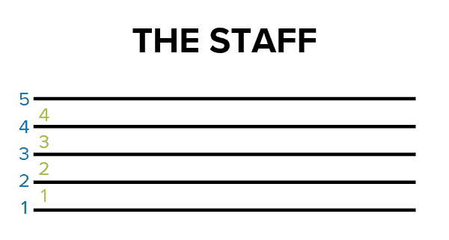

Slide 22
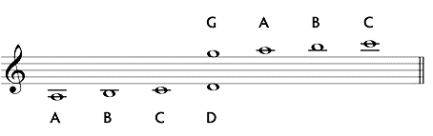
Ноотны дэвсгэрт 11-ээс илүү үндсэн эгшиг байрлуулах багтаамжгүй тул эдгээрээс доошхи ба дээшхи нижгээд эгшгийг нэмэлт шугам гаргаж байршуулж болно. Нэмэлт шугам тухайн ноотноос хоёр тийш багахан илүү гарах зураасаар тэмдэглэгдэнэ.

Slide 23
Октав: Ижил нэртэй хоёр өргийн хоорондох зайг октав (латинаар octava-наймц, найм дахь гэсэн үг) гэдэг. Ингэхлээр эгшгийн эгнээ бүхэлдээ хэд хэдэн октавд хуваагдаж таарна. Октавыг мөн “до” эгшгээс эхэлж тоолдог заншилтай.
Төгөлдөр хуурын нийт даруулын хамгийн голд байрлах октавыг нэгдүгээр октав гээд цааш өгсүүлсэн 2,3,4,5 г.м. дугаарладаг бол түүнээс доош уруудуулан бага, их, контр, субконтр-октав гэж тус тус нэрлэдэг байна.

Slide 24
Үүнээс үзэхэд эгшгийн эгнээний дээд зах болох 5-р октав, доод зах болох субконтроктав дутуу эгшигтэй ажээ. Энэ нь их нарийн (өндөр) ба их бүдүүн (нам) эгшгийн хэлбэлзэлийн давтамжийг ялган сонсох бидний сонсох эрхтний туршлагатай холбоотой юм. Хөгжмийн эгшгийг үсгээр тэмдэглэдгийн адил октавууд, тэдгээрийн доторхи эгшгүүдийг үсэг, тоо хослуулан хураангуйлан тэмдэглэж болно.

Slide 25
Эгшгийн байрлаж буй октавыг тэмдэглэхдээ үсгэн тэмдэглэгээний дээд, доод талд тоогоор бичиж тэмдэглэнэ. Бага октаваас 5-р октав хүртэлх эгшгийг тэмдэглэхдээ жижиг үсгээр (бага октавын ля-г а үсгээр), субконтр октаваас их октав хүртэлх эгшгийг том үсгээр (их октавын си-г Н үсгээр) бичих ба октавуудын эрэмбийн ялгааг гаргахдаа хүртэлхийг жижиг үсгээр тэмдэглэхдээ дээд талд нь тухайн октавын тоог (эсвэл зураас) бичнэ.

Slide 26
Жишээ нь:
1-р октавын до-г c¹ буюу c- 2-р октавын ре-г d² буюу c- - 3-р октавын ми-г e³ буюу c- - - 4-р октавын фа-г f⁴ буюу c- - - - 5-р октавын соль-г g⁵ буюу c- - - - - гэж тэмдэглэнэ. Харин бага октав түүнээс доошхи октавуудыг том үсгээр тэмдэглэх ба дооод талд нь октавын тоог бичнэ.
Субконтр октавын си-г Н₂ буюу Н- -
Контр октавын соль-г G₁ буюу G-
Их октавын ре-г D буюу D гэж тэмдэглэнэ
Хөгжмийн онол, В.Вахромеев, Бемби сан, Улаанбаатар 2012,Х.12

Slide 27
ТҮЛХҮҮР /KEY/
Ноотны дэвсгэрийн аль шугам дээр, аль октавын, ямар ноот байрлахыг заадаг тусгай тэмдгүүд байдаг бөгөөд түүнийг түлхүүр гэж нэрлэнэ. Түлхүүрийг ноотны дэвсгэрийн эхэнд байрлуулах ба тэрээр аль шугам дээр ямар ноот байрлахыг заах тул чухам тэр шугамаас нь үүсгэн зурна. Энэ тодорхой цэгээс өгсүүлж юмуу уруудуулж бусад ноотыг (эгшгийг) өрөг дараалуулан байршуулах учиртай. Эдүгээ үеийн хөгжмийн практикт гурван янзын түлхүүр түгээмэл хэрэглэгдэж байна.

Slide 28
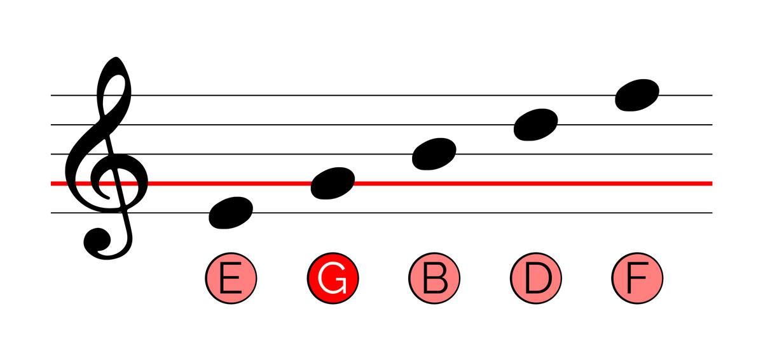
Хийлийн буюу соль түлхүүр. Эл түлхүүр нь ноотны дэвсгэрийн хоёрдугаар шугам дээр нэгдүгээр октавын соль ноот (эгшиг) байрлахыг заана:
http://pianolessonsmn.blogspot.com/2018/07/guest-neil.html

Slide 29
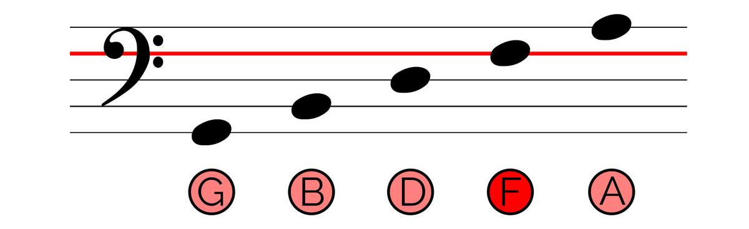
Аргилын буюу фа түлхүүр. Эл түлхүүр нь ноотны дэвсгэрийн дөрөвдүгээр шугам дээр бага октавын фа ноот (эгшиг) байрлахыг заана.
http://pianolessonsmn.blogspot.com/2018/07/guest-neil.html

Slide 30
До түлхүүр. Хөгжмийн урлагийн хөгжлийн явцад таван янзын до түлхүүр буюу до түлхүүрийн бүтэн цогц буй болсон түүхтэй. Дундад эртний үед хөгжмийн олон төрөл зүйлээс найрал дууны төрлүүд бусдаас илүү далайцтай хөгжиж байснаас үүдэн дуучдын хоолойн төрөл дээр үндэслэсэн сопрано (тунгалаг), меццо сопрано (цөлдөн), альт (эрдүү), тенор (цээл), баритон (баргил) гэгдэх до түлхүүрийн тогтолцоо бүрэлдэн буй болсон байна.

Slide 31
Таван янзын до түлхүүр байгаа нь ноотны дэвсгэрийн шугам бүр дээр нэг янзын до түлхүүр байрлана гэсэн үг бөгөөд ингэснээр тухайн шугам дээр нэгдүгээр октавын до ноот байхыг заах бөлгөө. Эдүгээ үеийн хөгжмийн практикт до түлхүүрүүдээс нэн тогтвортой уламжлагдан хэрэглэгдэж байгаа нь альтын ба тенорын до түлхүүрүүд юм:
Хөгжмийн анхан шатны онол-суурь ухаан, Д.Жанчив, Бемби сан, Улаанбаатар 2007, Х.22

Slide 32
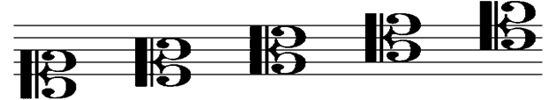
Сопрано Меццо-сопрано Альт Тенор Баритон

Slide 33
ДАВТАХ АСУУЛТ

Slide 34
1. Дараах эгшгүүд аль октавуудад байрлах вэ?
  a) C₁, H₁, C, H, c, h, c¹, h¹, c², h², c³, h³, c⁴, h⁴
  b) D, d³, F, f², E, e¹, H₂, h³, g, c⁵

Slide 35
1. a)
C₁= контр октав дээр байрлах до эгшиг
H₁=контр октав дээр байрлах си эгшиг
C=их октав дээр байрлах до эгшиг
H=их октав дээр байрлах си эгшиг
c=бага октав дээр байрлах до эгшиг
h=бага октав дээр байрлах си эгшиг
c¹=нэгдүгээр октав дээр байрлах до эгшиг
h¹=нэгдүгээр октав дээр байрлах си эгшиг
c²=хоёрдугаар октав дээр байрлах до эгшиг
h²=хоёрдугаар октав дээр байрлах си эгшиг
c³=гуравдугаар октав дээр байрлах до эгшиг
h³=гуравдугаар октав дээр байрлах си эгшиг
c⁴=дөрөвдүгээр октав дээр байрлах до эгшиг
h⁴=дөрөвдүгээр октав дээр байрлах си эгшиг
b)
D=их октав дээр байрлах ре эгшиг
d³=гуравдугаар октав дээр байрлах ре эгшиг
F=их октав дээр байрлах фа эгшиг
f²=хоёрдугаар октав дээр байрлах фа эгшиг
E=их октав дээр байрлах ми эгшиг
e¹=нэгдүгээр октав дээр байрлах ми эгшиг
H₂=субконтр октав дээр байрлах си эгшиг
h³=гуравдугаар октав дээр байрлах си эгшиг
g=бага октав дээр байрлах соль эгшиг
c⁵=тавдугаар октав дээр байрлах до эгшиг

Slide 36
2. Дараах эгшгийг үсгэн тэмдэглэгээгээр бич.
a) Үүнд: /до, ре, ми, фа, соль, ля, си-г их октав, бага октав, контр октав, субконтр, 1,2,3,4,5,-р октавт байрлуул./
b) I октавын соль, их октавын ре,
c) II октавын ля, контроктавын си,
d) III октавын до, бага октавын фа,
e) IV октавын ми, субконтроктавын ля
f) V октавын до,

Slide 37
2. а)
их октав дээр: C, D, E, F, G, A, H
бага октав дээр: c, d, e, f, g, a, h
контр октав дээр: C₁, D₁, E₁, F₁ G₁,A₁, H₁
субконтр октав дээр: A₂, H₂
нэгдүгээр октав дээр: c¹, d¹, e¹, f¹, g¹, a¹, h¹
хоёрдугаар октав дээр: c², d², e², f², g², a², h²
гуравдугаар октав дээр: c³, d³, e³, f³, g³, a³, h³
дөрөвдүгээр октав дээр: c⁴, d⁴, e⁴, f⁴, g⁴, a⁴, h⁴
тавдугаар октав дээр: c⁵
b) Нэгдүгээр октавын соль: g¹
их октавын ре: D
Хоёрдугаар октавын ля: a²
Контроктавын си: H₁
d) Гуравдугаар октавын до: c³
Бага октавын фа: f
e) Дөрөвдүгээр октавын ми: e⁴
Субконтроктавын ля: A₂
f) Тавдугаар октавын до: c⁵

Slide 38
3) Төгөлдөр хуурт октавуудыг дээрээс доош, доороос дээш нэрлэ.

Slide 39
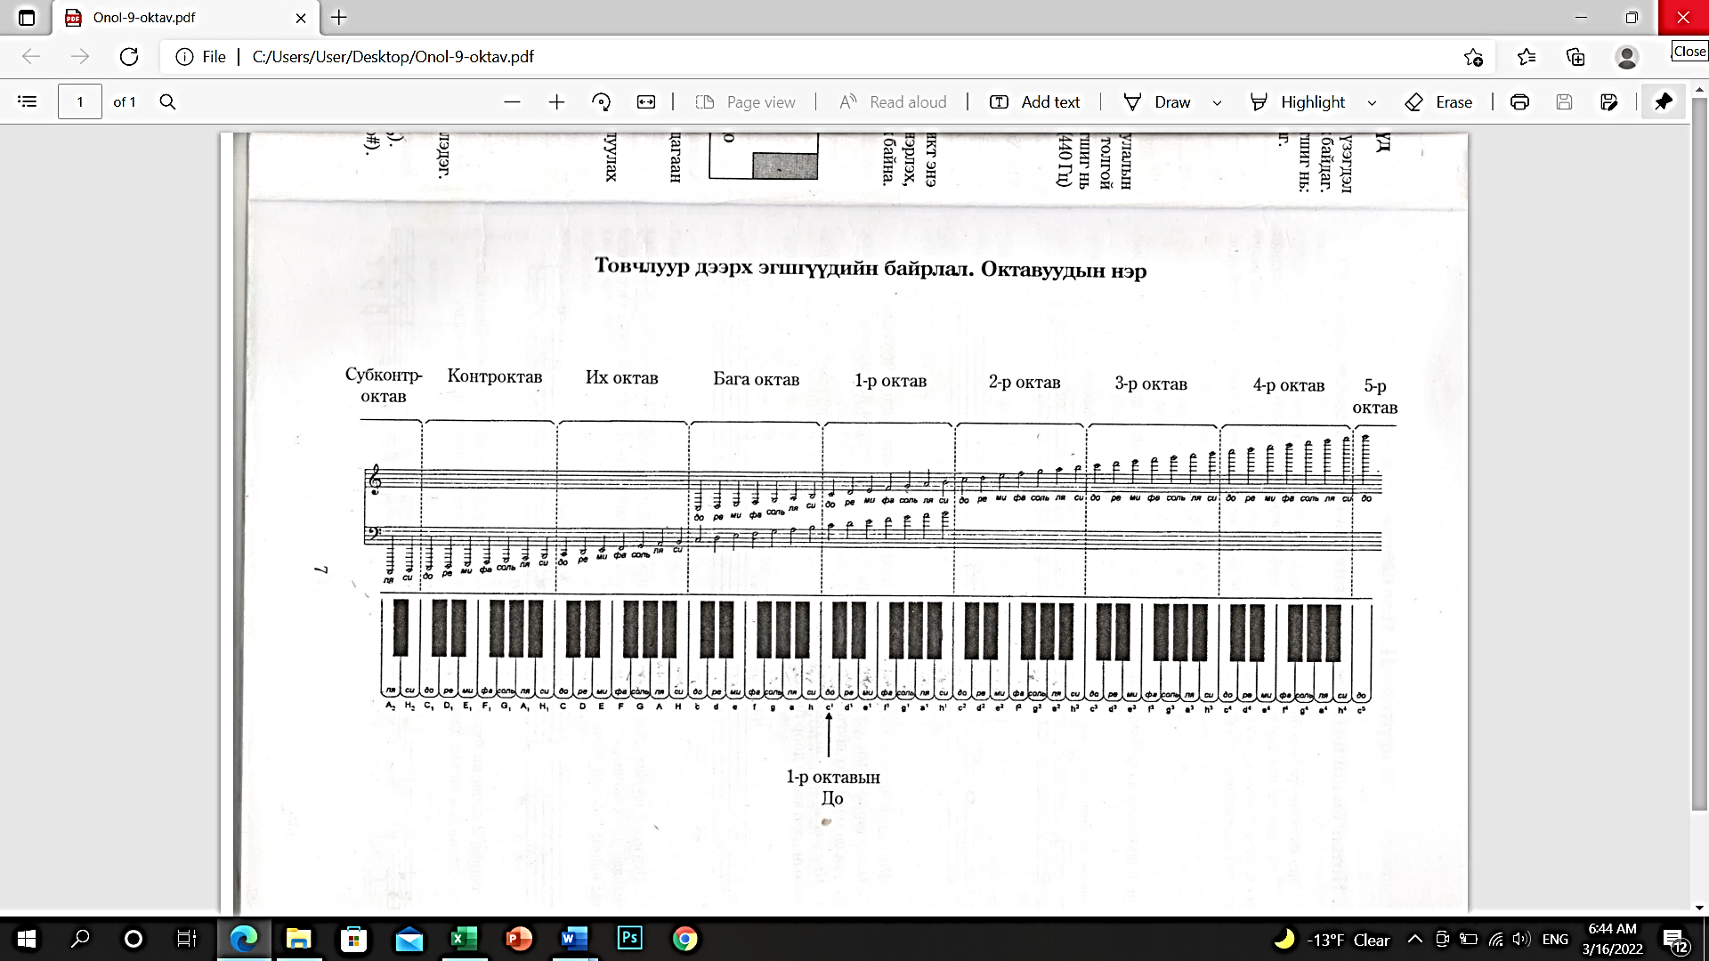
3)

Slide 40
4) Төгөлдөр хуурын бүрэн бус октавуудыг зааж, тэдгээрийг нэрлэ.

Slide 41
АШИГЛАСАН МАТЕРИАЛ:
1.В.Вахромеев . Хөгжмийн онол, Бемби сан., Улаанбаатар 2012
2.Ц.Жамъян. Хөгжмийн онолыг сурах хялбарчилсан хичээлүүд. Цээл эрдэнэ., Улаанбаатар 2007

Slide 42
АНХААРАЛ ХАНДУУЛСАНД БАЯРЛАЛАА
“ХӨГЖИМ ХҮНИЙ СЭТГЭЛИЙН ГАЛЫГ БАДРААГЧ” Л.В.БЕТХОВЕН

